Slide 1
仮想プロジェクト説明

Slide 2
今日の予定
ここまでは鈴木
・プロジェクト説明（10時〜11時）
以下は各々
・プロジェクト理解
自身のタスクの理解、各種ドキュメントの読み込み
・初期環境構築
・各々のタスクを進める

Slide 3
プロジェクト期間
・7月3日〜7月31日
・内容：仮想プロジェクトのでのチーム開発
仮想プロジェクトは「見積り承認システム」
・メンバー：芥川、浅井、足立、小田、中井
・7月3日 10時〜プロジェクト説明
・7月31日 17時〜プロジェクト成果発表

Slide 4
プロジェクト概要
・プロジェクト概要
見積り承認システム
AQ社内で作成した見積りを顧客に提出する前に承認を社内で得るシステム
（Kickflowの申請機能で見積りを承認するイメージ）
・資料についてはここを参照

Slide 5
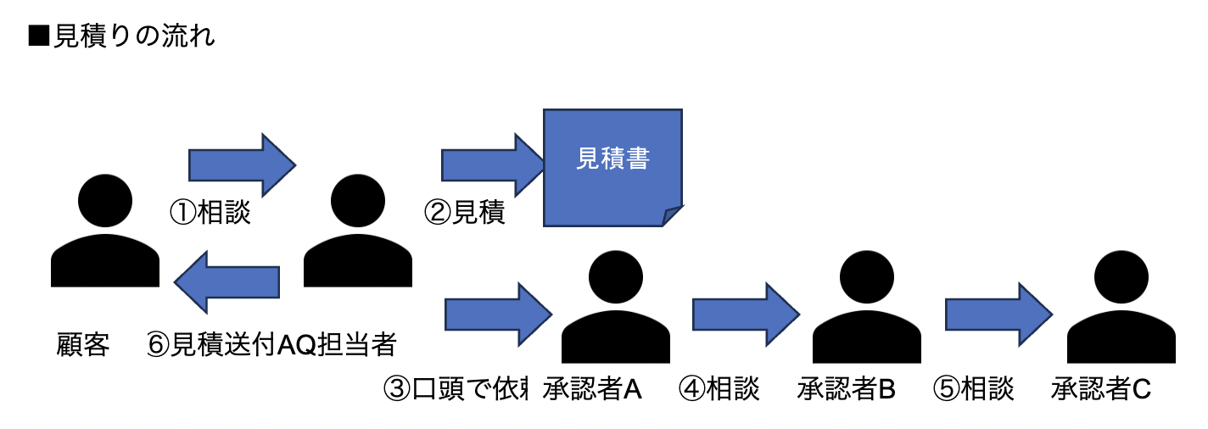
これまでの見積りの流れ

Slide 6
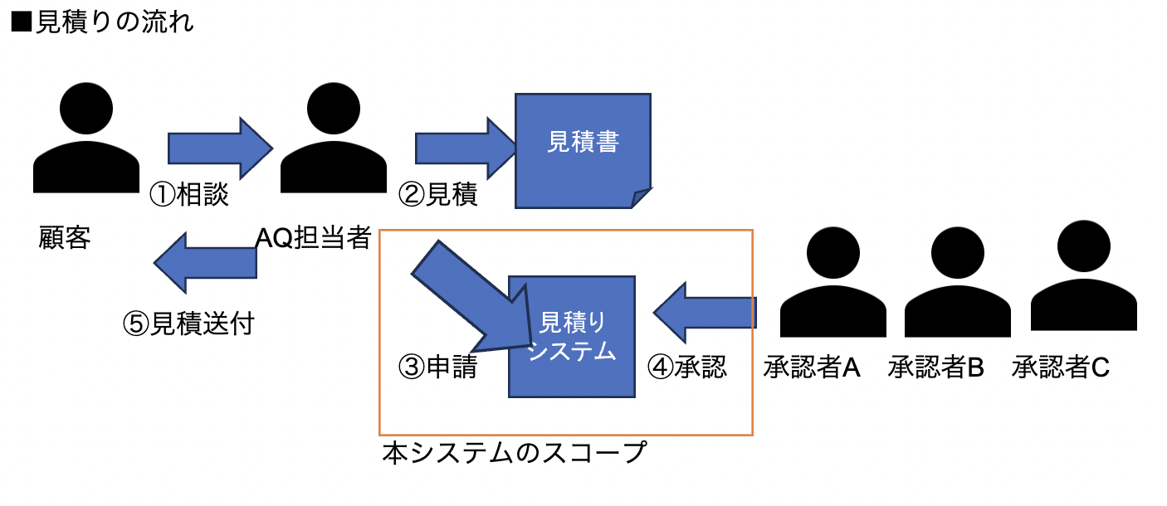
これからの見積りの流れ

Slide 7
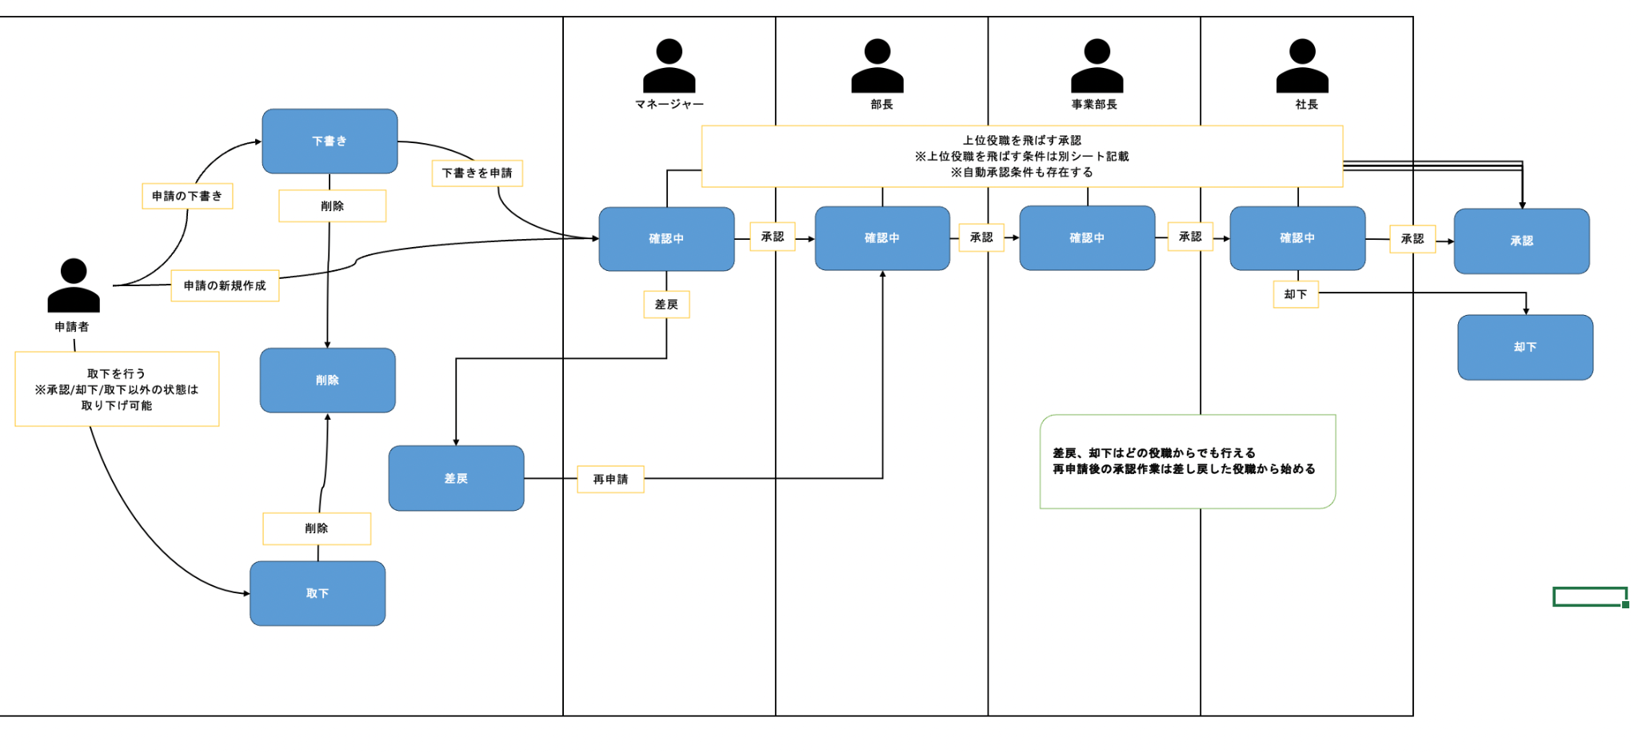
承認フローについて

Slide 8
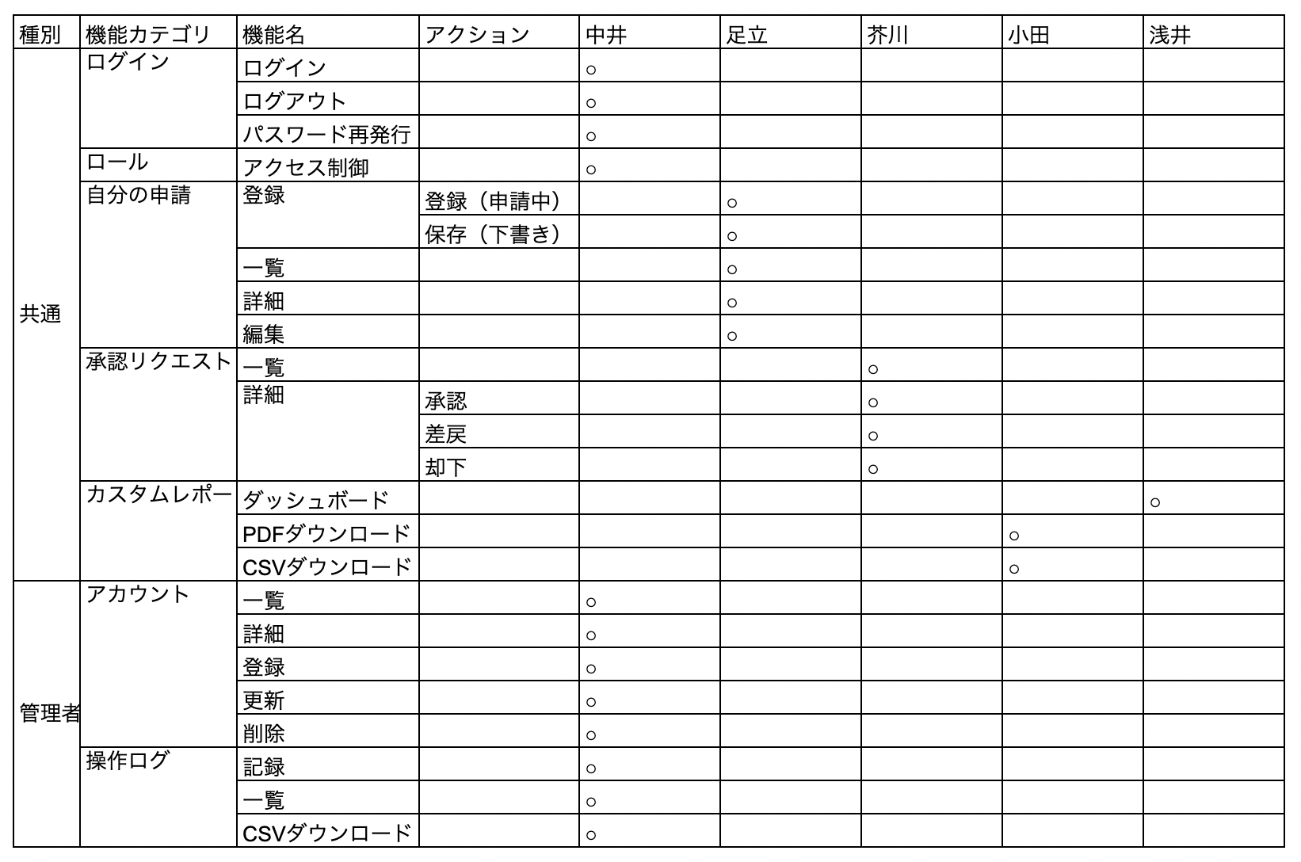
担当分け（割り振りは仮）

Slide 9
技術要件
・サーバーサイド：PHP 8/Laravel 10
・フロントエンド：HTML/CSS/bootstrap4
JS/Vue.js（グラフ部分や各種 動的な部分はVue.jsで実装）
・他要素：Git、GitHub、Docker、MySQL、Nginx、PHPStorm

Slide 10
意識してほしいこと
・チーム内コミュニケーション
朝会、夕会の1日に2回デイリーを行ってください
1回あたり15分程度で終わるようにしてください
・講師への質問
講師は今まで通り質問を受け付けています
講師への質問は適宜行ってください
・期限
7月末までに絶対に終わらせて欲しいので終わるように進めてください

Slide 11
プロジェクト成果発表
・7月31日17時〜
・内容：仮想プロジェクトの成果発表
発表の構成は任せます
各種機能のデモを行い、正常に動作がすることを発表してください

